Slide 1
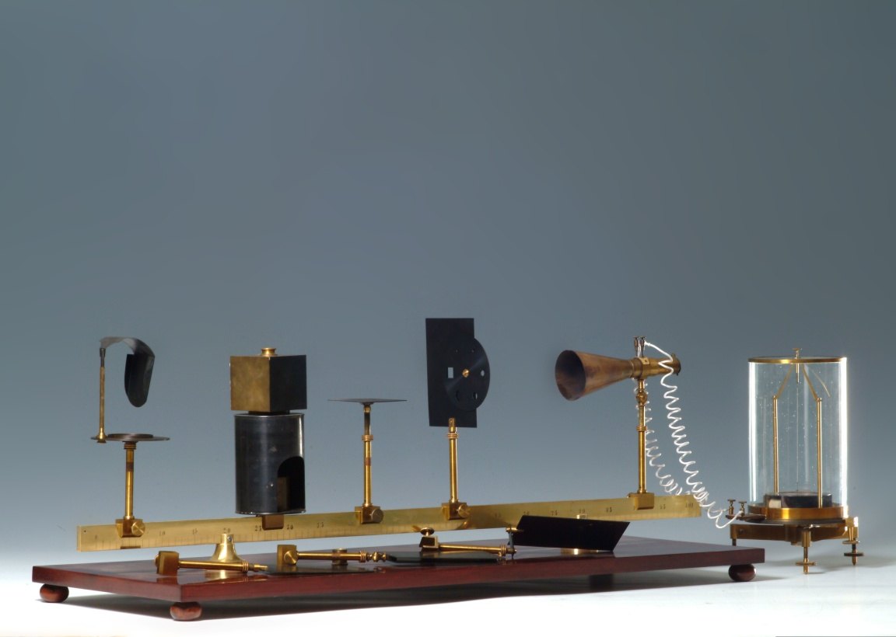
NEMO
Network Educational Museums Online
Censimento, Catalogazione ed Informatizzazione
del Patrimonio Museale Storico-Scientifico delle Scuole Napoletane

Slide 2
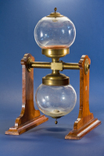
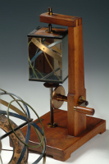
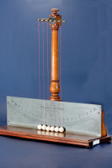
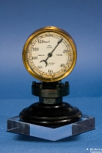
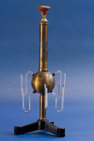
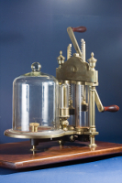
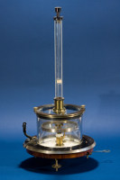
Nella città di Napoli c’è un immenso capitale storico-scientifico che rischia di andare disperso se non catalogato e inserito in un contesto più ampio.

Slide 3
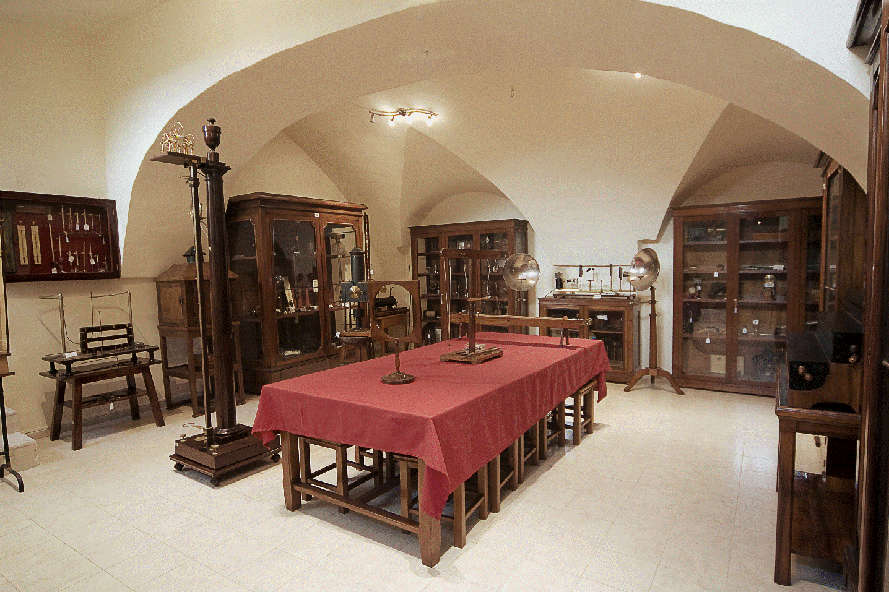
Una dimostrazione dell'eccezionale patrimonio disponibile a Napoli è fornita da quanto possiamo vedere nel Gabinetto di Fisica e nel Museo di Storia Naturale del Liceo Classico Vittorio Emanuele II.

Slide 4
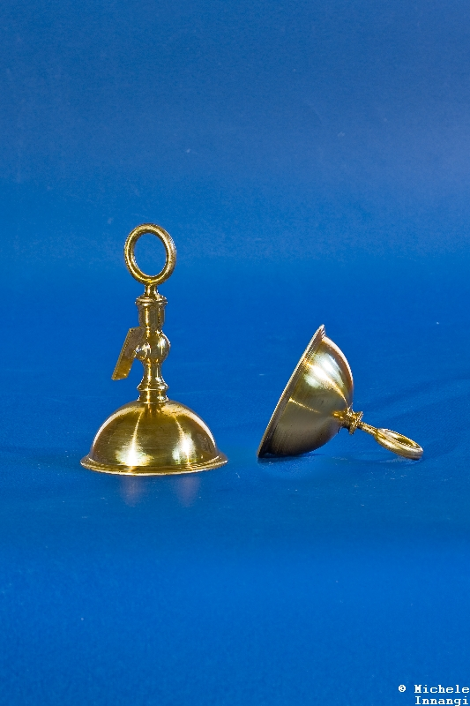
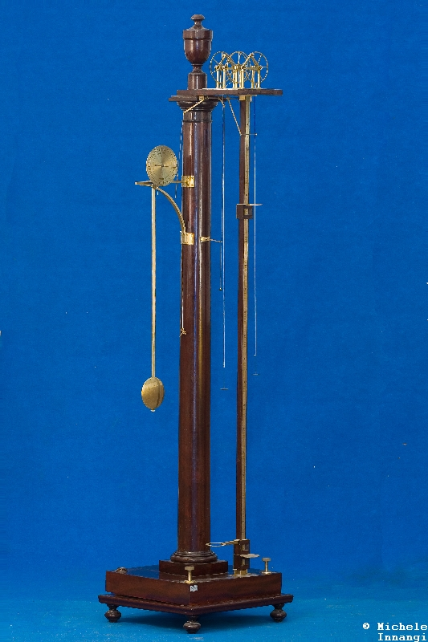
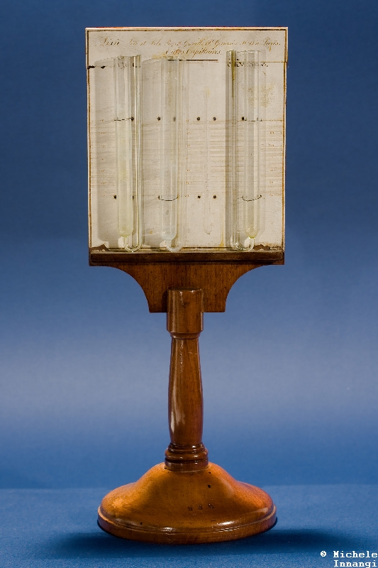
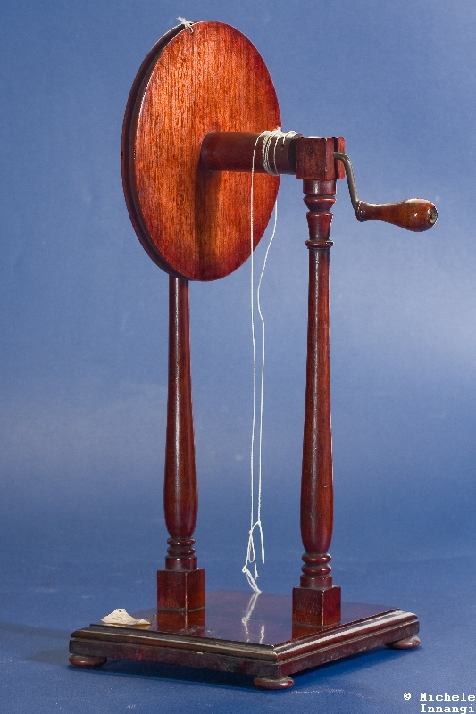
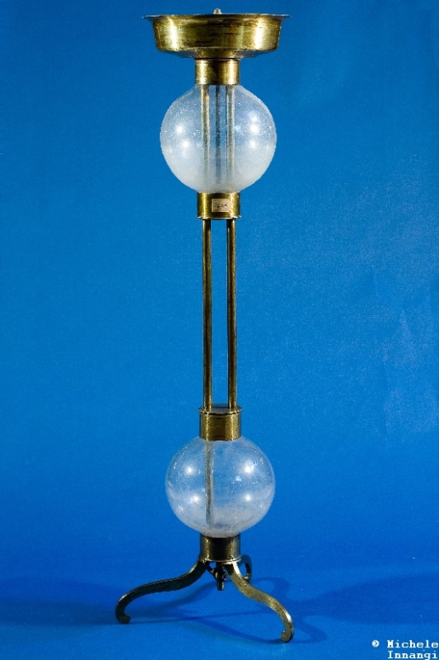
Il Banco del Melloni in possesso del nostro Liceo porta una termopila firmata T. Gourjon, il fornitore abituale di Macedonio Melloni.
Potrebbe provenire dal Gabinetto di Fisica dei Gesuiti, situato nei locali del Liceo e requisito al momento dell’espulsione.

Slide 5
FINALITÀ E OBIETTIVI
1/3
il progetto NEMO (Network Educational Museums Online) nasce con il fine di salvaguardare il patrimonio museale scientifico delle Scuole Storiche Napoletane e renderlo fruibile e disponibile al pubblico creando una rete museale disponibile anche su web.
La realizzazione del progetto potrà contribuire a recuperare piena coscienza della tradizione della cultura scientifica napoletana e, con questo, dell’importanza e del prestigio che Napoli ha avuto nella Storia.

Slide 6
FINALITÀ E OBIETTIVI
2/3
Per realizzare gli obiettivi prefissati è necessario innanzitutto “conoscere” ciò che è conservato nei diversi istituti scolastici napoletani. Ciò si può ottenere con le seguenti azioni:
Censimento dei beni strumentali storici
Catalogazione del patrimonio esistente
Informatizzazione delle informazioni raccolte
I suddetti interventi, in particolare l’ultimo elencato, renderanno possibile ricostruire un quadro complessivo unitario delle importantissime collezioni storiche napoletane e raccordare tale patrimonio con quello dei Musei Universitari.

Slide 7
FINALITÀ E OBIETTIVI
3/3
Riteniamo che si debba procedere secondo due linee:
Migliorare e ampliare la classica linea espositiva
realizzando una rete di ambienti laboratoriali/museali, dislocati presso le scuole, in cui esporre gli strumenti scientifici storici.
Utilizzare mezzi multimediali e spazi web
realizzando un sito dei "Musei Storici nelle Scuole Napoletane", in cui pubblicare le schede dei diversi strumenti catalogati. Tali schede riporteranno immagini, dati sull’anagrafica dello strumento, informazioni sulle sue caratteristiche e funzionalità e, laddove possibile, il link ad un filmato esplicativo sul suo funzionamento e/o a delle applicazioni interattive con simulazioni virtuali.
Un esempio di quanto intendiamo fare è visualizzabile sul sito www.progettonemo.it

Slide 8
FASI DEL PROGETTO
L’intero progetto è complesso ed impegnativo, per questo motivo le azioni che intendiamo intraprendere sono state articolate in fasi, che possono essere svolte anche in parziale sovrapposizione:
Fase 1: Censimento e Catalogazione del patrimonio strumentale delle scuole aderenti al progetto.
Fase 2: Informatizzazione e realizzazione del sito web.
Fase 3: Restauro ed allestimento espositivo.
Fase 4: Espansione ad altri istituti scolastici.

Slide 9
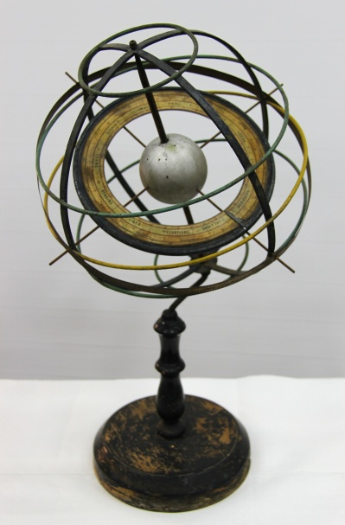
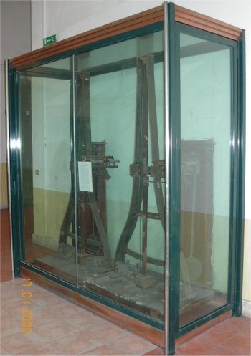
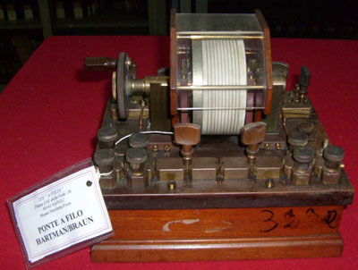
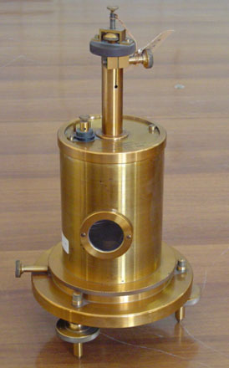
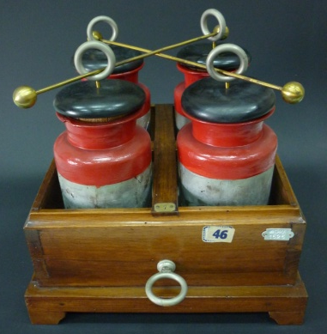
SCUOLE DELLA RETE
Aderiscono al progetto diverse scuole, strutturate in un Accordo di Rete, che condividono le stesse finalità ed il medesimo impegno nel salvaguardare il patrimonio museale scientifico storico e nel renderlo fruibile al pubblico:
Liceo Classico Vittorio Emanuele II
ITIS Alessandro Volta
ISIS Elena di Savoia
Liceo Ginnasio Statale G.B. Vico
Istituto Tecnico Statale G.B. Della Porta-Porzio
Liceo Statale Pasquale Villari

Slide 10
PARTNER DELLA RETE
Il progetto NEMO è supportato anche da altre istituzioni.
Nell’aprile 2014, la collaborazione NEMO è stata formalmente stabilita attraverso la definizione di un Protocollo di Intesa tra:
Rete di Scuole NEMO
Comune di Napoli
Scienza e Scuola Onlus
Dipartimento di Fisica dell'Università di Napoli Federico II

Slide 11
Per rendere più tangibili i nostri obiettivi, abbiamo voluto fornire un esempio di quanto intendiamo fare per quanto riguarda la linea informatica pubblicando alcune pagine sul sito www.progettonemo.it

Slide 14
Grazie per la cortese attenzione

